Slide 2
To BI or not to BI? Пробуем BI Tableau over ClickHouse
Артём Заузолков, аналитик
Notes:
Здравствуйте, меня зовут Артём, я аналитик.
Я расскажу вам как здорово ходить в Clickhouse из графического интерфейса BI-системы.
Поднимите руки, кто знает, что такое Business Intelligence?
А кто не знает?

Slide 3
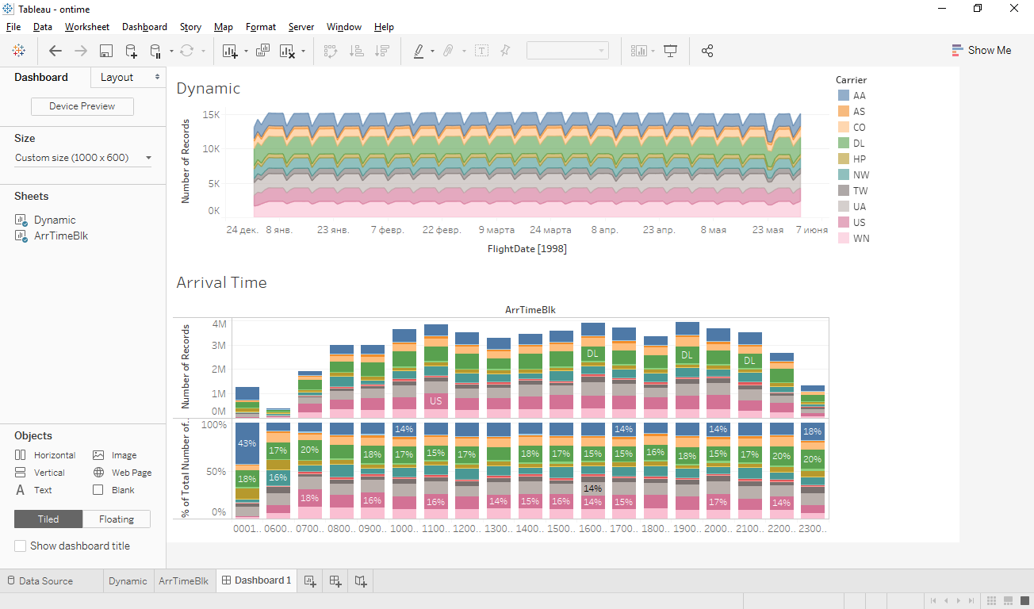
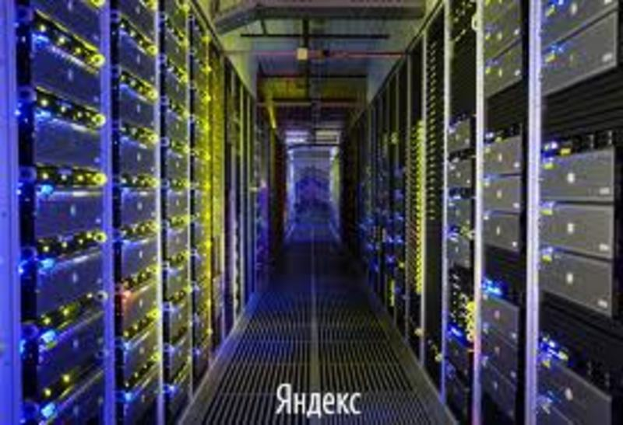
Ликбез: Что такое BI
BI GUI
OLAP
ETL
OLTP
Notes:
Википедия даёт очень широкое, даже, точнее, высокое определение Busines Intelligence как всей вертикали от сырых данных, через ETL (Extract Transform Load), и до конечных графиков и дешбордов.
На самом деле, в реальной жизни под BI-системами чаще всего понимают именно верхнюю часть этой вертикали - интерактивные инструменты для кручения и визуализации уже причёсанных данных.
Красивый шустрый GUI превращает ваши клики по интерфейсу в SQL/MDX-запросы к OLAP-кубам или датасетам, и обновляет картинку на основе полученных в ответе данных.

Slide 4
Цель
Оперативное принятие взвешенных решений, основанных на данных
Данные должны быть доступны и удобоваримы для всех, кто принимает решения
Вещи, воспринимаемые простыми, должны делаться, действительно, просто
Notes:
В наше время бизнес компаний всё чаще основан на данных.
Данные - это и полезное ископаемое, из которого строятся сервисы,
и источник знаний, позволяющих принимать правильные решения и развивать продукты и бизнес.
Тогда аналитика, в широком смысле, это извлечение знаний из данных.
Разумеется, у нас есть множество инструментов, которые позволяют это по-разному делать…

Slide 5
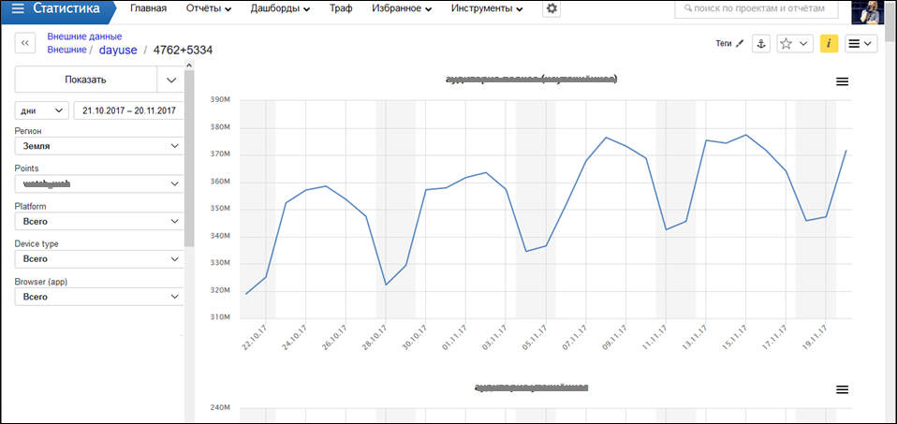
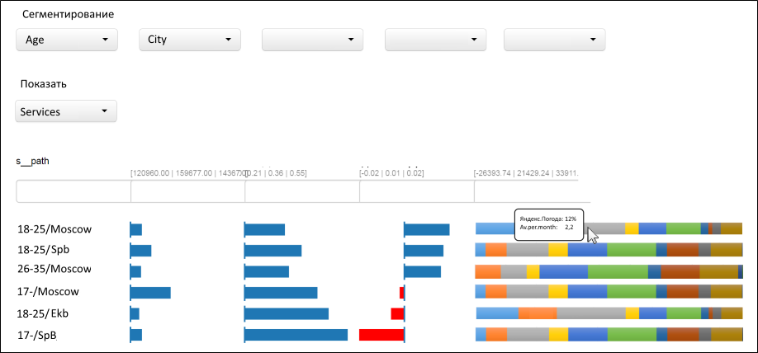
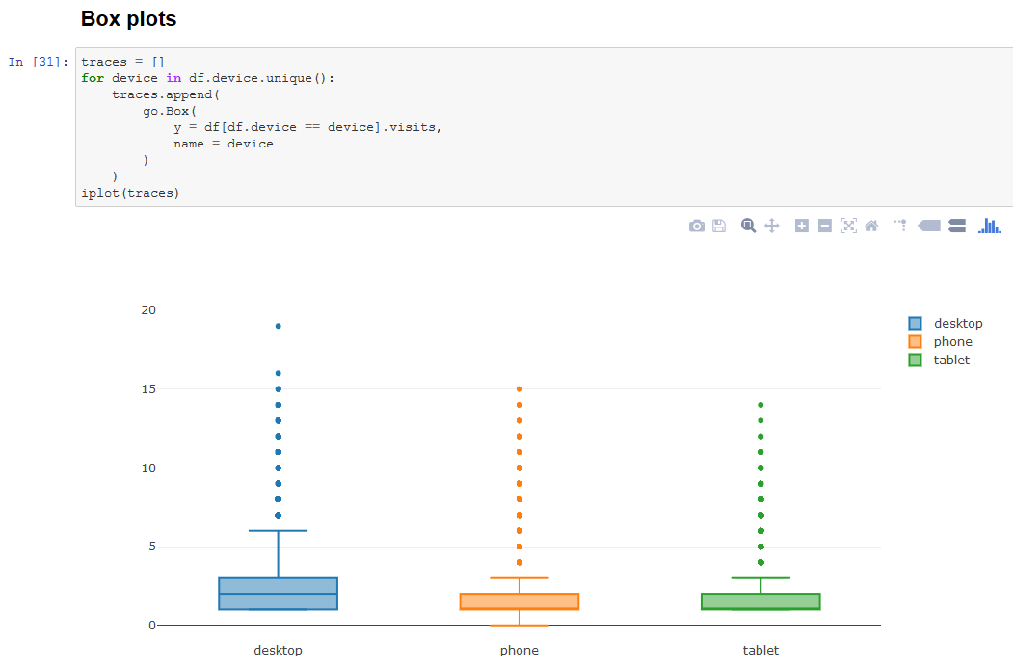
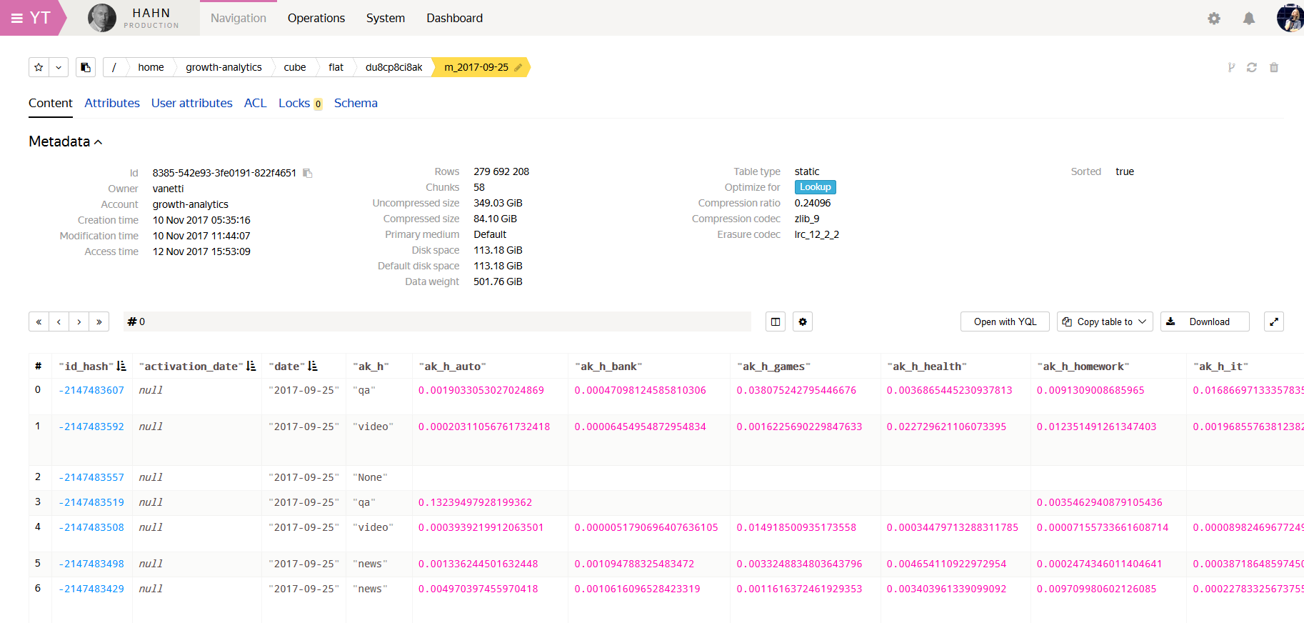
Рабочие лошадки
Внутренняя статистика
Специализированные вьюеры
ipynb, Pandas, Matplotlib, Plotly…
YT (MapReduce), ClickHouse
Notes:
Есть гляделки для готовых данных, есть хранилки-считалки: Ыть и Большой Кликхаус, и, конечно, есть iPython ноутбучеки, также известные как Jupyter, почти основной рабочий интерфейс для аналитика.
Есть деление на большие и маленькие данные, есть деление на визуальные интерфейсы и инструрменты, требующие написания кода.
Между этими категориями остаётся некоторая пропасть, где нет чего-то среднего.
Либо у тебя есть готовые вьюеры и отчёты, которые отвечают не на все вопросы,
либо надо писать кастомный код, отлаживаться, экспериментировать…
----
Есть люди, которые пишут код (разработчики и аналитики), есть люди, которые принимают решения (менеджеры и маркетологи). Иногда это даже одни и те же люди, только в разные моменты времени они в разных ролях.
Для большинства людей переключение это небыстро, поэтому даже если есть менеджер, который пишет код, в тот момент, когда он рассматривает проблему и принимает решения, в этот момент он не должен писать код.
Тогда можно:
(а) пользоваться готовыми отчётами, отвечающими на узкий круг вопросов, (б) приходить к аналитикам, чтобы они что-то разово посчитали, (в) либо самому сесть считать.
Так в чём же проблема?

Slide 6
Как 5 минут превращаются в полгода
Маленький вопрос: нужно пару цифр, просто примерно прикинуть, не закапываясь
Это не совсем то, надо отфильтровать вот это и посмотреть в разрезе вон том
А ещё сбить это с известными метриками
И все эти цифры не отвечают на поставленный вопрос, нужно найти такую, которая ответит
А давайте теперь копнём ещё сюда и вот сюда?
А лучше просто сразу всё посмотрим и всё поймём?
Notes:
Часто для очередного решения требуется посчитать что-то очень простое.
Но если эта «простая» задача раньше не решалась, то ради неё приходится опускаться до самого низкого уровня сырых данных, разбираться, как там отражается какая-то неведомая вещь, долгого ждать расчёта на Ыте,
затем много итераций отладки расчёта,
помноженных на многие итерации поиска сигнала,
помноженных на несколько итераций уточнения/эволюции задачи.
Т.е. простые вещи, будучи спроецированы на наши реалии Больших данных, могут становиться трудоёмкими и ресурсоёмкими.

Slide 7
Требования к инструменту
Гибкость
отвечать на достаточно разные вопросы
Визуальность
иметь интуитивный интерфейс
давать готовые к применению графики
Доступность
не требовать разработческой квалификации
Интерактивость
быстро обновлять картинку в ответ на действия пользователя
успевать пройти N итераций для нахождения лучшего ответа
Notes:
В тот момент, когда принимается решение, хочется иметь под рукой больше данных, чем в готовых отчётах и вьюерах, но иметь к ним удобный визуальный доступ, не требующий написания кода.

Slide 8
Примеры кейсов для BI
маркетологов
сегментация
выгрузки
кастомные деши
аналитиков
быстрая визуализация (попробовать много срезов и способов отображения, чтобы найти отвечающий на задачу)
итеративный поиск сигнала по срезам (исследования, расследования)
Notes:
Как правило, можно систематизировать значительную часть часто возникающих микро-задач, и подготовить под них более-менее юзабельные датасеты, которые можно будет положить в Clickhouse и ходить в них по мере надобности из графического интерфейса BI-системы.

Slide 9
Как это работает
BI Tableau over ClickHouse
Notes:
И вот, давайте посмотрим, как это решается в связке Tableau Desktop over Clickhouse.

Slide 10
Как это работает
Вообще
BI GUI
generated SQL/MDX-queries
connect to database
database
OLAP-cubes
ETL
У нас
Tableau Desktop @ your PC
generated SQL-queries
CH ODBC-driver @ your PC
ClickHouse @ VMs
flat datasets
log-processing @ YT

Slide 11
Как это пока не работает
Текущие ограничения
Tableau Desktop over ClickHouse
не под Mac
не все запросы (конфликт диалектов)
без больших джойнов
без шедулинга

Slide 12
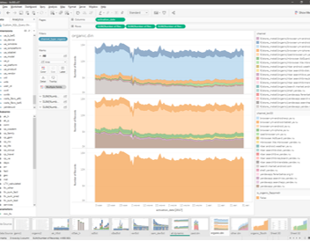
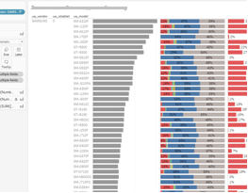
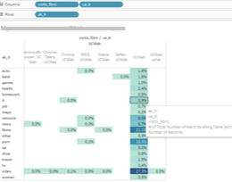
Как это выглядит
Временные ряды
Барчарты
Таблицы, хитмапы

Slide 13
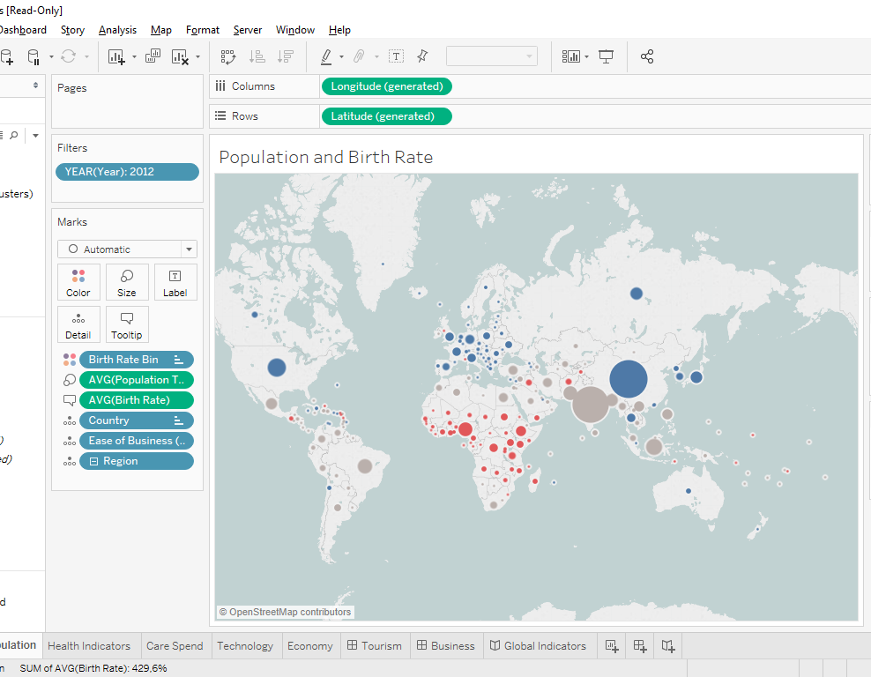
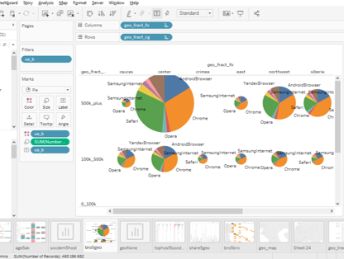
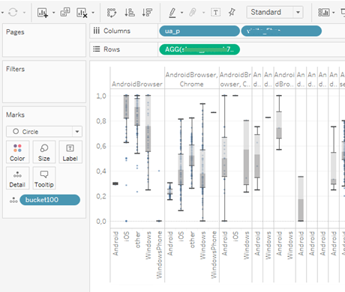
Как это выглядит
Карты
Скаттерплоты, пайчарты
Боксплоты

Slide 14
Как начать пользоваться
BI Tableau over ClickHouse

Slide 15
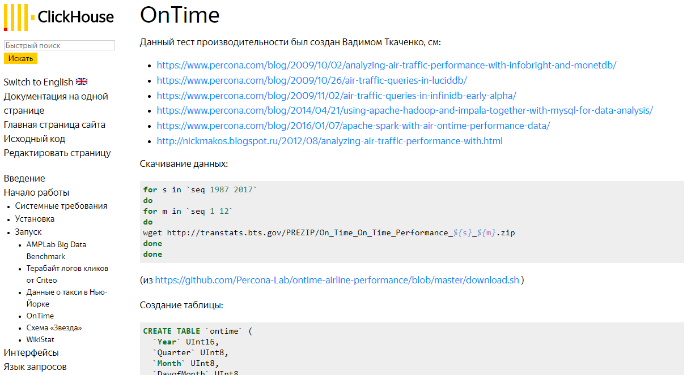
Пример датасета
https://clickhouse.yandex/docs/ru/getting_started/example_datasets/ontime.html

Slide 16
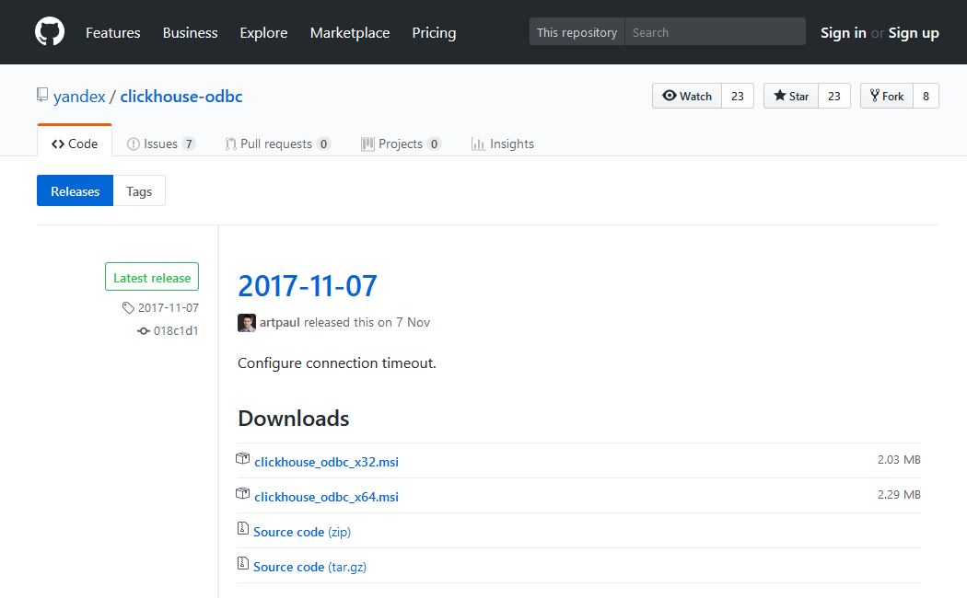
Ставим ODBC-драйвер Clickhouse
https://github.com/yandex/clickhouse-odbc/releases/latest

Slide 17
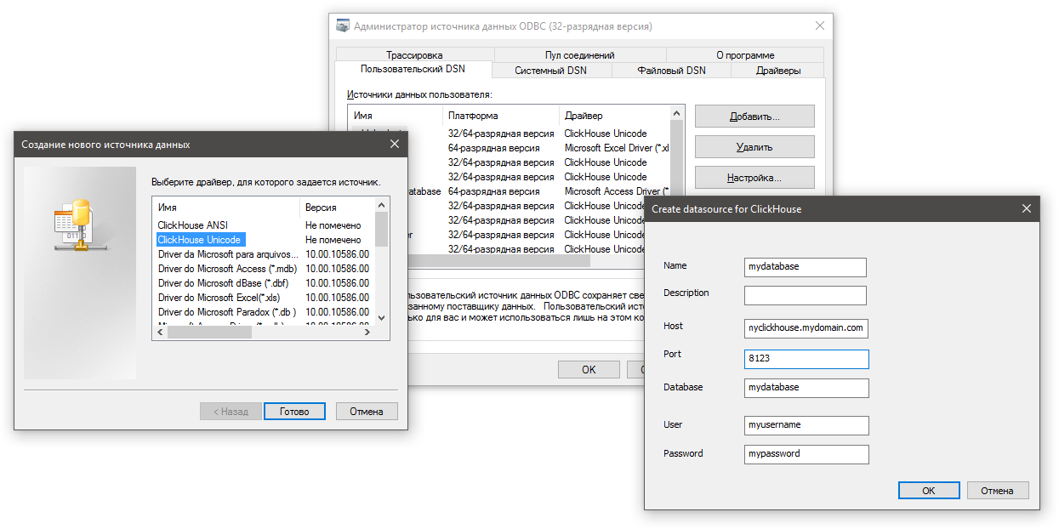
Создаём источник данных ODBC
https://dev.mysql.com/doc/connector-odbc/en/connector-odbc-configuration-dsn-windows-5-2.html

Slide 18
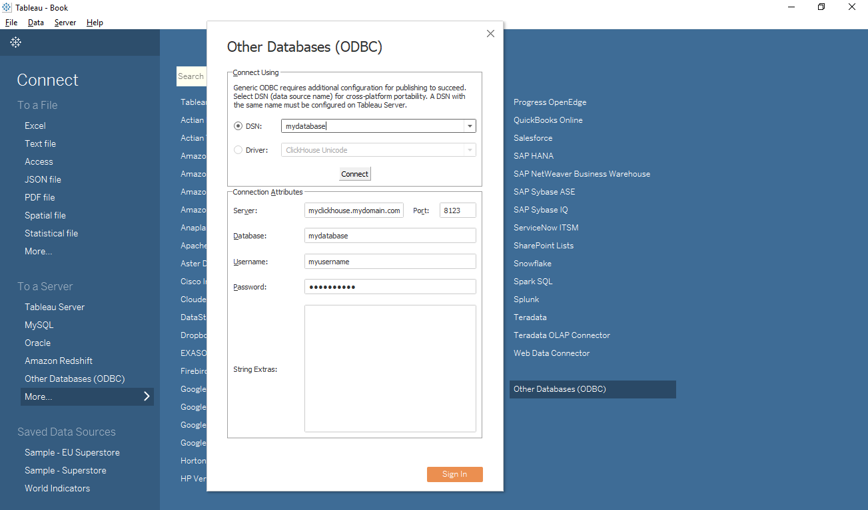
Подключаем БД в интерфейсе Tableau
Notes:
В правом верхнем углу можно выбрать экстракт.

Slide 19
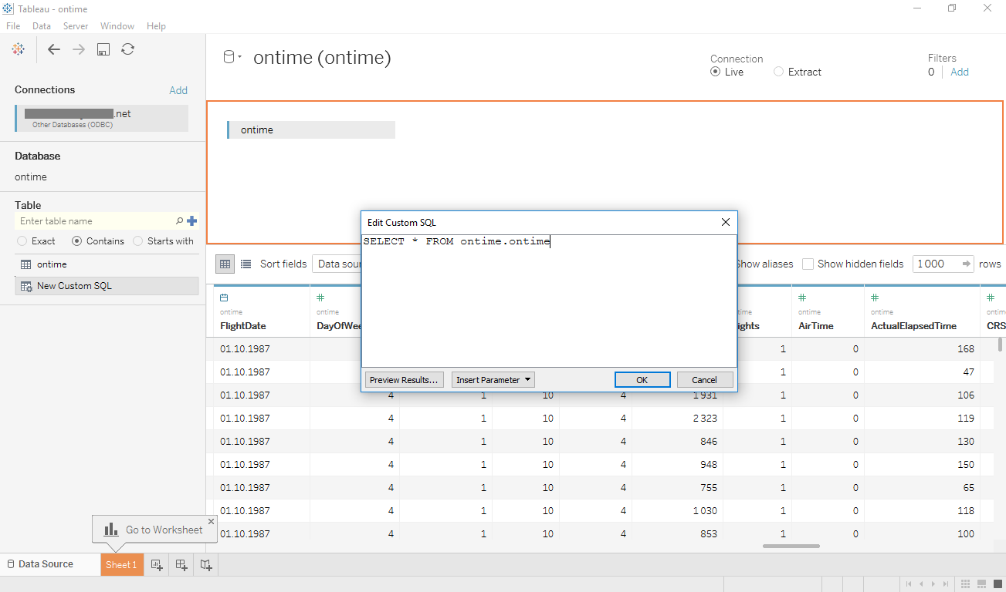
Выбираем таблицу
Notes:
В правом верхнем углу можно выбрать экстракт.

Slide 20
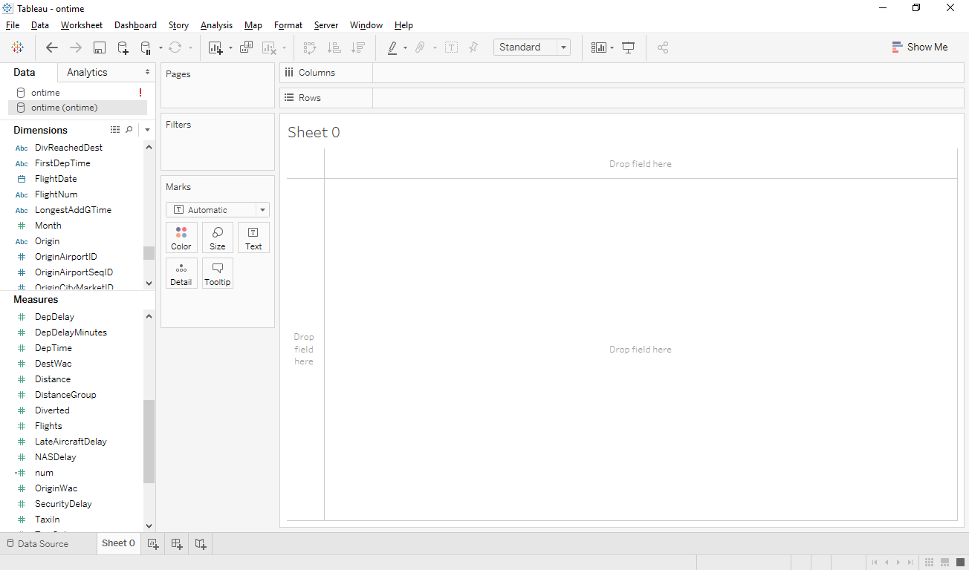
Создаём первую диаграмму

Slide 21
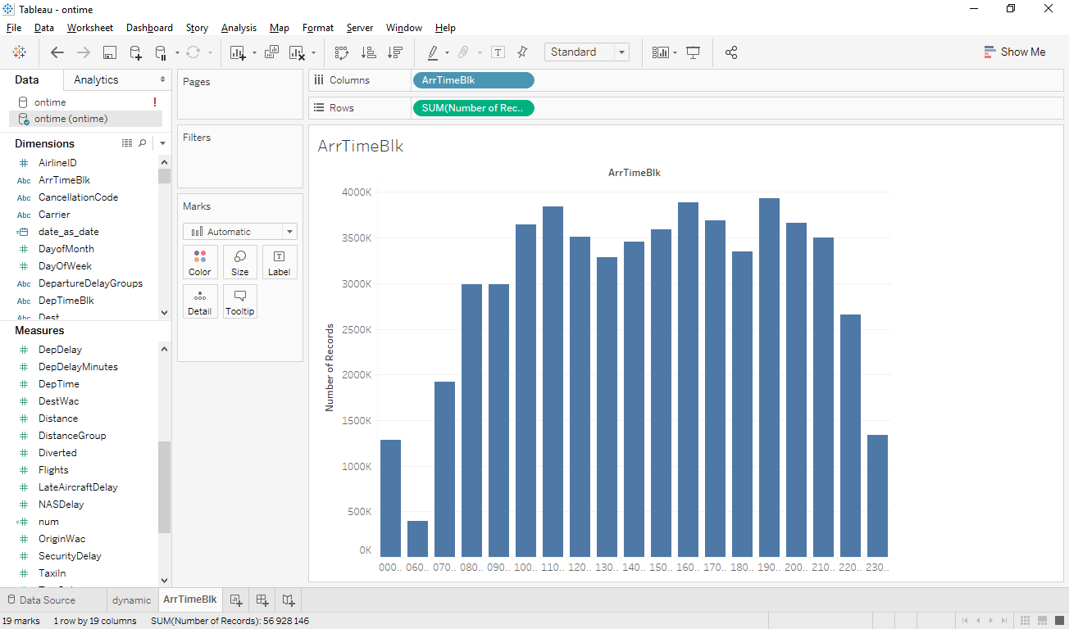
Распределение записей по некоторому полю

Slide 22
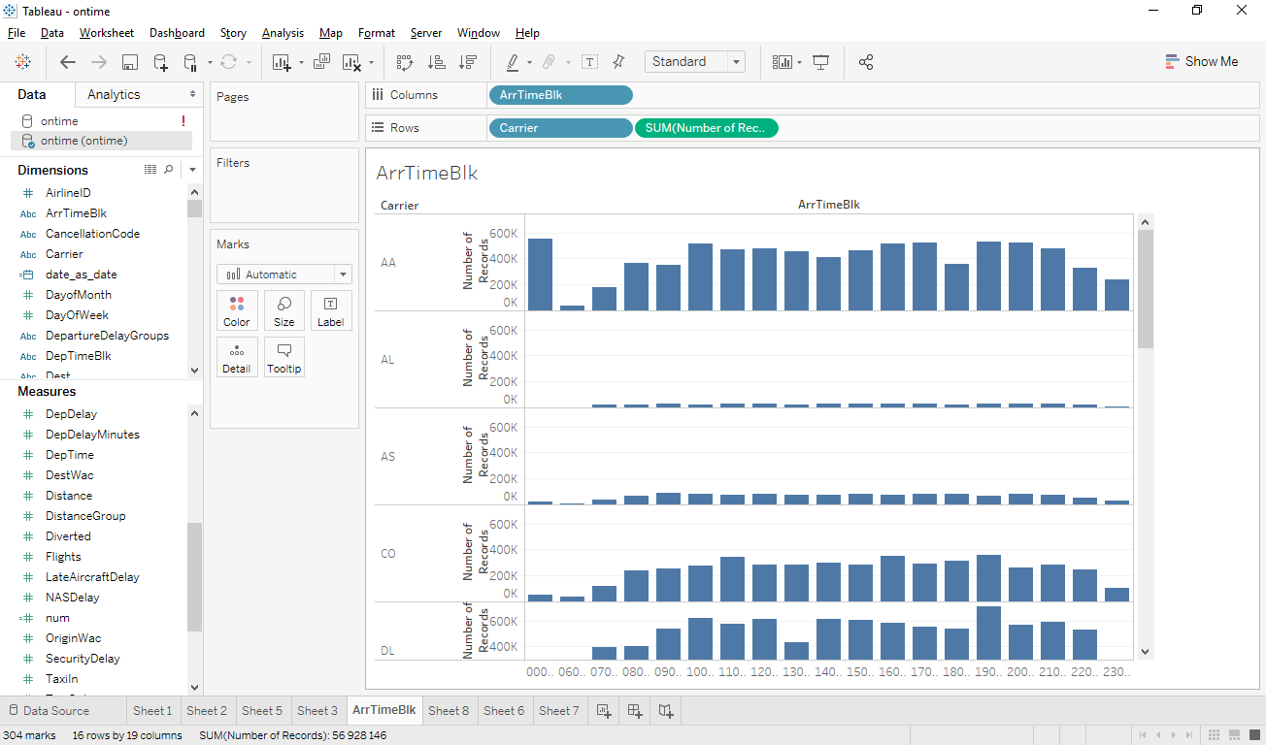
Добавляем больше измерений

Slide 23
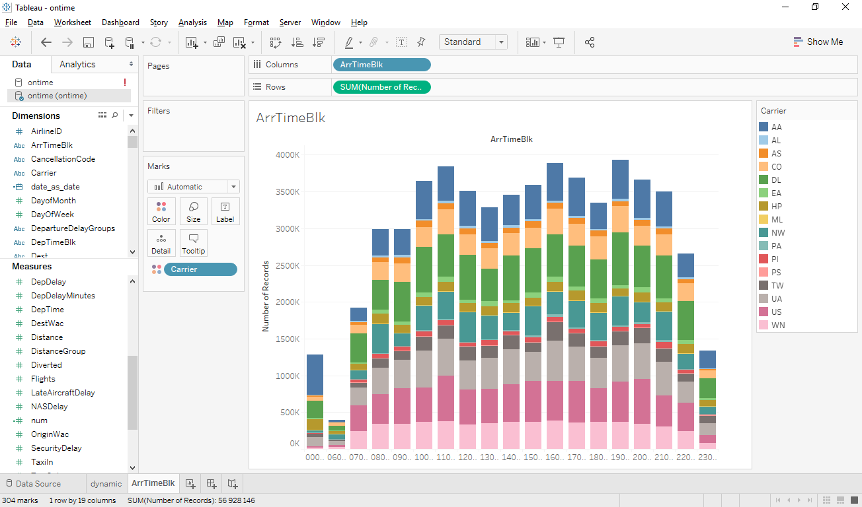
Перетаскиваем поле в цвет

Slide 24
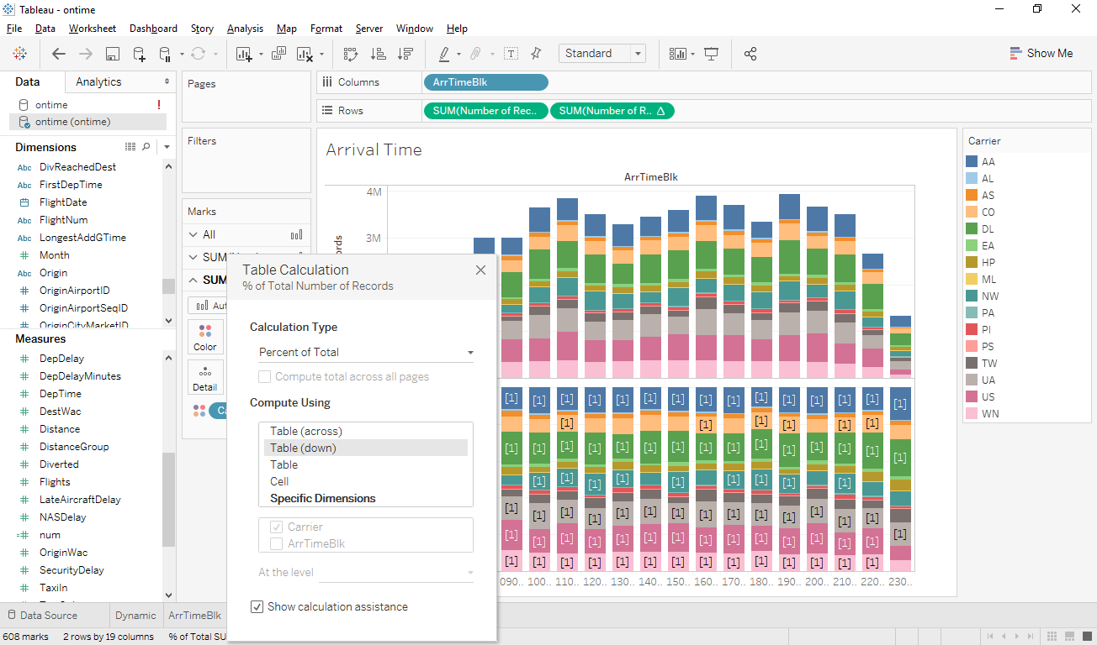
Добавляем доли

Slide 25
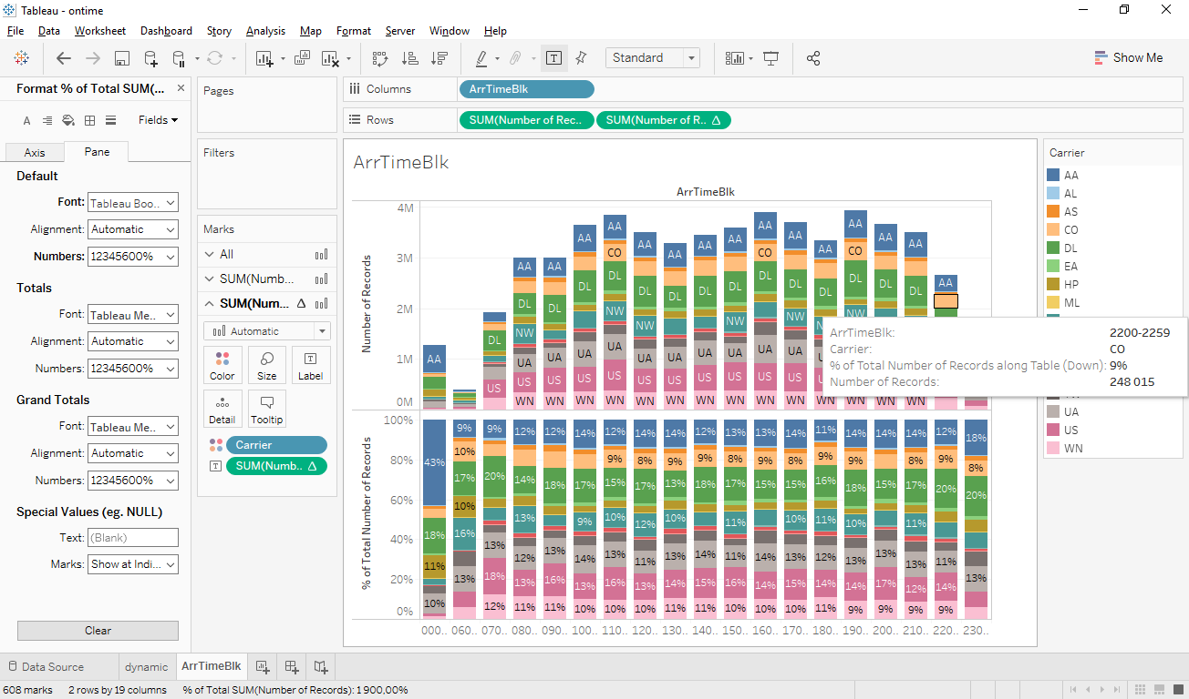
Настраиваем подписи

Slide 26
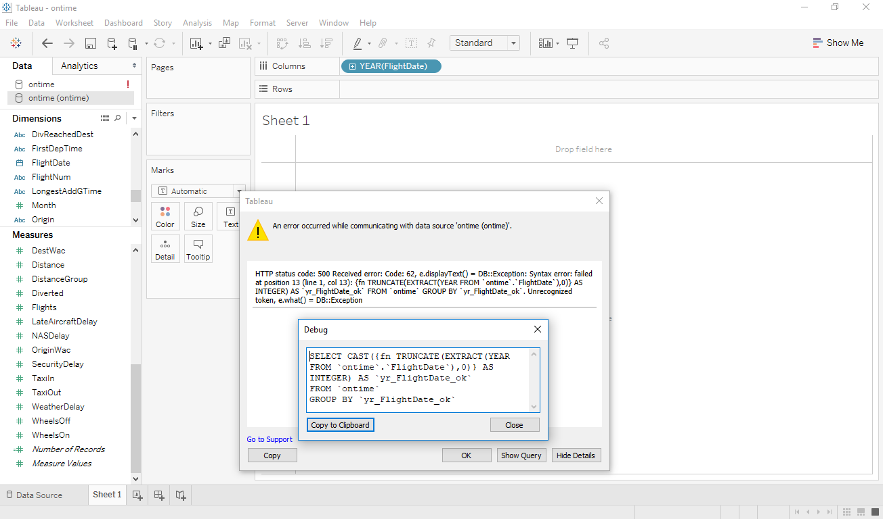
Пробуем добавить ось времени

Slide 27
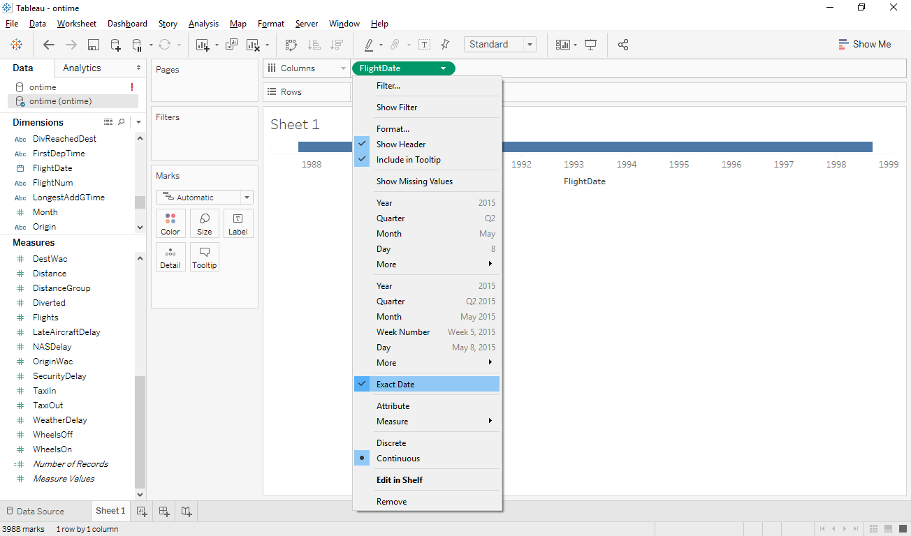
Легко обходим ошибку

Slide 28
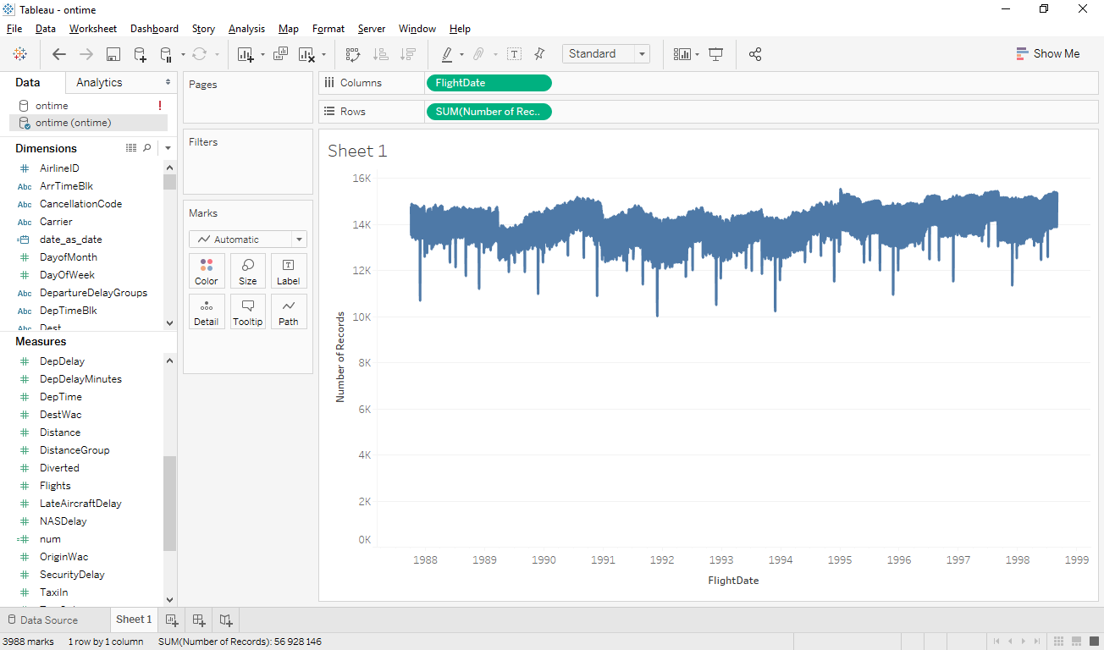
Получили временной ряд

Slide 29
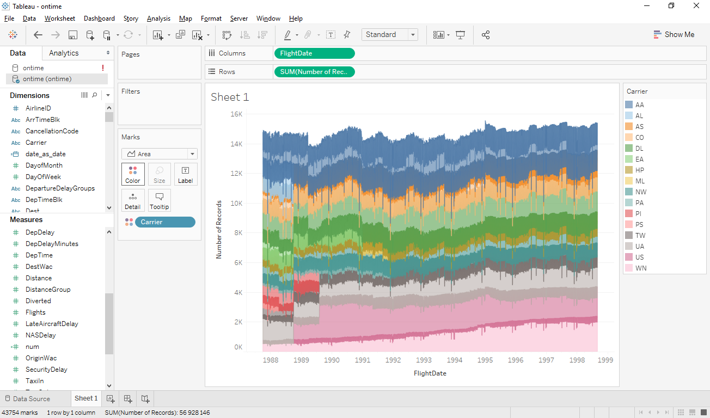
Разобьём по интересующему срезу

Slide 30
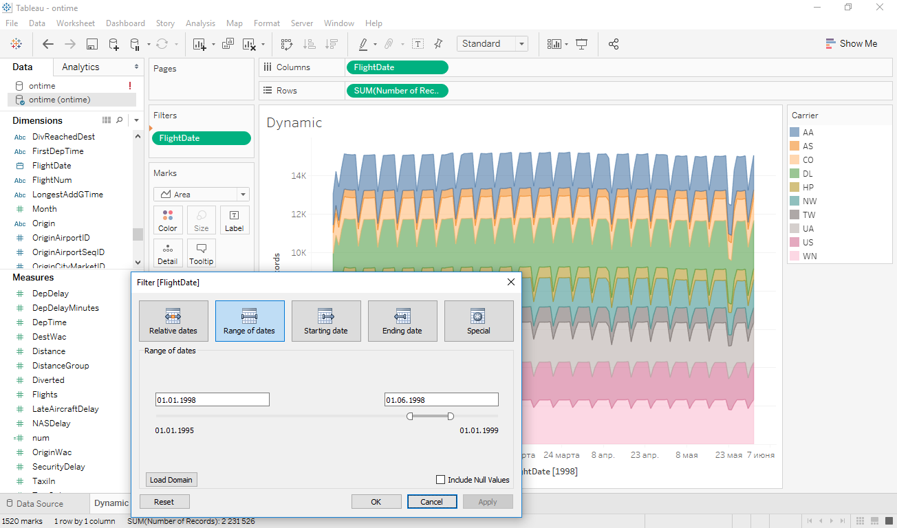
Добавим фильтр

Slide 31
Объединяем в дешборд

Slide 32
Альтернативы
BI Tableau over ClickHouse

Slide 33








Другие BI, другие DB
BI GUI
DB
Notes:
Tableau over Clickhouse – далеко не единственная возможная связка, в мире существует множество других BI-систем и баз данных, в т.ч. быстрых.
Самые популярные перечислены на этом слайде.
Hadoop, конечно же, совсем не быстрый, но для справедливости его пришлось упомянуть, т.к. ранее он уже использовался в Яндексе в связке с Tableau (если интересно - подробнее может рассказать Миша Чекалов).
Во многих компаниях вместе с Tableau используют Vertica – платный коммерческий «кликхаус» от HP.
С популярными БД популярные BI, включая Tableau, дружат из коробки.
PowerBI с CH пока не подружили.
Одному из коллег удалось заставить работать с Кликхаусом BI Qlick.
Любопытно, что не все BI превращают ваши клики в SQL-запросы, некоторые, как например, Saiku, генерят MDX-запросы, которые затем с помощью Mondrian ROLAP можно првращать в съедобный для Кликхауса SQL.

Slide 34
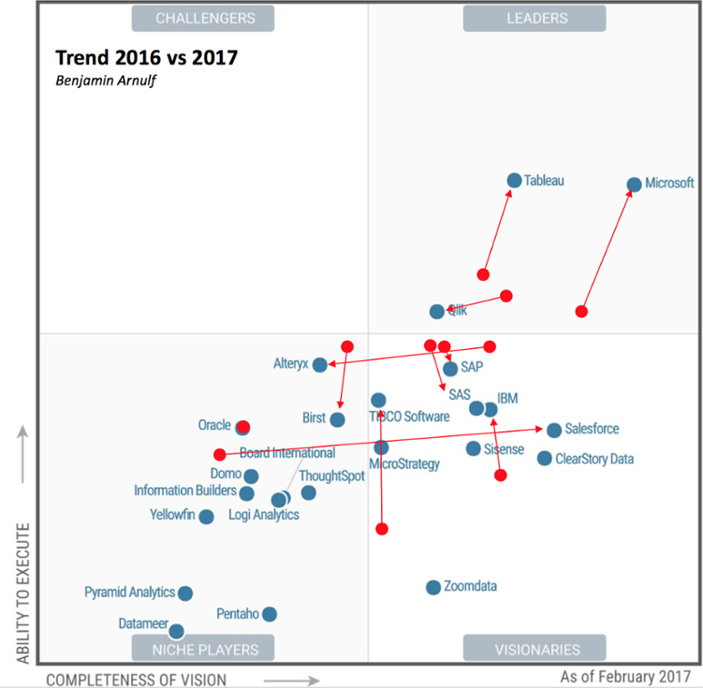
BIs
Tableau
PowerBI
Gartner’s Magic Quadrant
Version by Benjamin Arnulf
Qlik
Saiku

Slide 35

vkontakte
twitter
telegram
skype
instagram
github
bitbucket
website.ru
facebook
Спасибо! Вопросы?
Артём Заузолков
аналитик
vanetti@yandex-team.ru

